Slide 1
Sistem Pendukung Keputusan (DSS)
Hafiz Irwandi, S.Kom, M.Kom

Slide 2
Pengertian DSS
Sistem Pendukung Keputusan (DSS) atau Decision Support Systems adalah sistem berbasis komputer yang dirancang untuk membantu para pengambil keputusan dalam menyelesaikan masalah yang semi-terstruktur atau tidak terstruktur.
DSS menyediakan akses ke data yang relevan, alat analisis, dan model yang mendukung proses pengambilan keputusan.
Sederhananya, DSS adalah alat bantu yang dapat memberikan saran atau rekomendasi berdasarkan data yang ada, sehingga membantu pengambil keputusan membuat pilihan yang lebih baik.

Slide 3
Komponen Utama DSS
Database: Menyimpan data yang relevan untuk pengambilan keputusan, baik data internal maupun eksternal. Data ini bisa berupa data historis, data real-time, atau data prediksi.
Model: Merupakan representasi dari suatu sistem atau proses yang ingin dianalisa. Model ini dapat berupa model statistik, model simulasi, atau model optimisasi. Model digunakan untuk menganalisis data dan menghasilkan informasi yang berguna untuk pengambilan keputusan.
User Interface: Adalah antarmuka pengguna yang memungkinkan pengguna berinteraksi dengan sistem. Antarmuka ini harus mudah digunakan dan intuitif agar pengguna dapat dengan mudah mengakses data, menjalankan model, dan mendapatkan hasil analisis.

Slide 4
Contoh Penggunaan DSS di Berbagai Industri
Industri keuangan: Untuk menganalisis portofolio investasi, memprediksi risiko kredit, dan menentukan strategi pemasaran.
Industri manufaktur: Untuk perencanaan produksi, pengendalian kualitas, dan manajemen rantai pasok.
Industri kesehatan: Untuk diagnosis penyakit, perencanaan perawatan pasien, dan manajemen rumah sakit.
Pemerintahan: Untuk perencanaan anggaran, evaluasi kebijakan, dan manajemen bencana.

Slide 5
Jenis-jenis DSS
DSS berbasis data: DSS jenis ini berfokus pada penyediaan akses yang mudah ke data yang relevan. Pengguna dapat melakukan query, membuat laporan, dan menghasilkan grafik untuk menganalisis data.
DSS berbasis model: DSS jenis ini lebih berfokus pada penggunaan model matematis dan statistik untuk menganalisis data. Model ini dapat digunakan untuk membuat simulasi, melakukan peramalan, atau mengoptimalkan keputusan.
DSS berbasis pengetahuan: DSS jenis ini menggabungkan basis data dengan basis pengetahuan yang berisi aturan-aturan, heuristik, dan pengalaman para ahli. DSS ini dapat memberikan saran atau rekomendasi yang lebih spesifik berdasarkan pengetahuan yang dimiliki.

Slide 6
Manfaat Penggunaan DSS
Meningkatkan kualitas keputusan: DSS membantu pengambil keputusan dengan menyediakan informasi yang akurat dan relevan.
Meningkatkan efisiensi: DSS dapat mengotomatisasi beberapa tugas sehingga pengambil keputusan dapat fokus pada tugas yang lebih strategis.
Meningkatkan produktivitas: DSS dapat mempercepat proses pengambilan keputusan.
Mengurangi risiko: DSS dapat membantu mengidentifikasi risiko yang potensial dan mengembangkan strategi mitigasi.

Slide 7
Perbedaan DSS dengan MIS
Meskipun DSS dan MIS (Management Information System) sama-sama menggunakan teknologi informasi untuk mendukung pengambilan keputusan, namun keduanya memiliki fokus yang berbeda:
MIS: Lebih fokus pada pengumpulan, penyimpanan, dan penyediaan informasi rutin untuk mendukung operasi sehari-hari organisasi. MIS menghasilkan laporan-laporan periodik yang membantu manajemen dalam memantau kinerja organisasi.
DSS: Lebih berfokus pada penyediaan alat analisis dan model untuk membantu pengambil keputusan dalam menyelesaikan masalah yang tidak terstruktur atau semi-terstruktur. DSS memberikan fleksibilitas yang lebih tinggi dalam menganalisis data dan menghasilkan berbagai skenario "what-if".

Slide 8
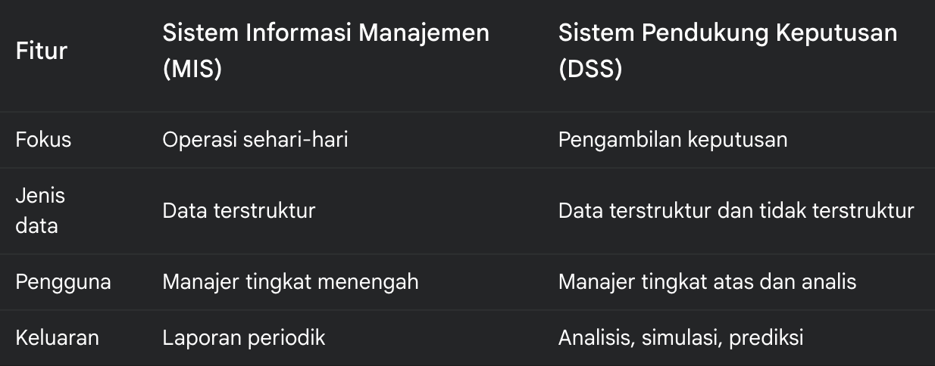
Perbandingan DSS dan MIS:

Slide 9
Contoh Penerapan DSS yang Lebih Spesifik
Industri perbankan: DSS digunakan untuk menganalisis risiko kredit, mengelola portofolio investasi, dan mendeteksi penipuan.
Industri energi: DSS digunakan untuk peramalan permintaan energi, optimasi jaringan listrik, dan pengelolaan aset.
Industri logistik: DSS digunakan untuk perencanaan rute pengiriman, optimasi inventori, dan manajemen gudang.
Sektor publik: DSS digunakan untuk perencanaan tata ruang, pengelolaan bencana, dan evaluasi kebijakan publik.

Slide 10
Tantangan dalam Implementasi DSS
Kualitas data: Data yang digunakan dalam DSS harus akurat dan relevan.
Pengembangan model: Membangun model yang tepat membutuhkan keahlian khusus.
Pengguna akhir: Pengguna harus dilatih untuk menggunakan DSS secara efektif.
Biaya: Implementasi DSS membutuhkan investasi yang cukup besar.

Slide 11
Tren Terbaru dalam DSS
Kecerdasan buatan (AI): Penggunaan AI seperti machine learning dan deep learning untuk meningkatkan kemampuan analisis DSS.
Cloud computing: Penyediaan DSS melalui cloud untuk meningkatkan skalabilitas dan fleksibilitas.
Visualisasi data: Penggunaan visualisasi data yang interaktif untuk memudahkan pemahaman informasi.
Integrasi dengan sistem lain: Integrasi DSS dengan sistem informasi lainnya seperti ERP dan CRM.

Slide 12
Kesimpulan
DSS merupakan alat yang sangat berguna untuk mendukung pengambilan keputusan dalam berbagai situasi. Dengan memanfaatkan teknologi informasi, DSS dapat membantu organisasi mencapai tujuannya dengan lebih efektif dan efisien.

